Slide 1
SUB-ROTINA E PROCEDIMENTO

Slide 2
01
CONTEÚDO
02
03
04
O que é?
Estrutura
Tipos
Exemplos

Slide 3
01
O que é?
Definição de sub-rotina e procedimento

Slide 4
O que é?
Uma sub-rotina é uma sequência de instruções do programa que executa uma tarefa específica, empacotada como uma unidade.
Os procedimentos são comandos que não devem retornar valores, servem apenas para gerar efeitos colaterais (como salvar dados em um arquivo).

Slide 5
02
Estrutura
Estrutura do código em Java

Slide 6
ESTRUTURA
Os procedimentos não retornam valores ou resultados.
PROCEDIMENTO
Modificadores void NomeDaSub-rotina(){
\\ Lista de comandos
}
SUB-ROTINA
As sub-rotinas sempre retornam valores ou resultados.
Modificadores TipoDeRetorno NomeDaSub-rotina(){
\\ Lista de comandos
return valor;
}

Slide 7
03
Tipos
As diferentes formas de uso da sub-rotina e procedimento

Slide 8
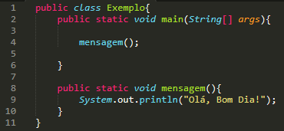
Tipo
Sem parâmetro e sem retorno

Slide 9
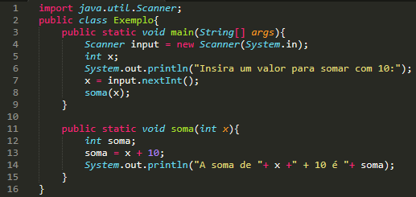
Tipo
Com parâmetro e sem retorno

Slide 10
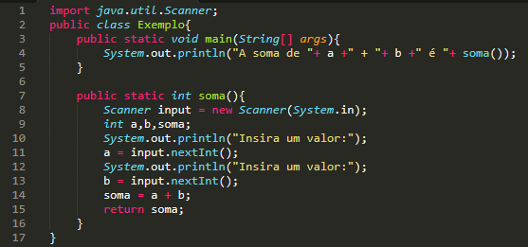
Tipo
Sem parâmetro e com retorno

Slide 11
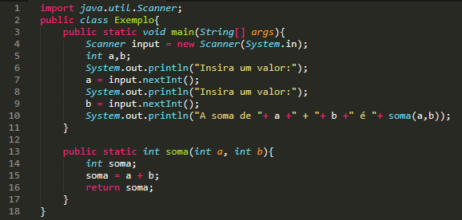
Tipo
Com parâmetro e com retorno

Slide 12
04
Exemplos
Dois exemplos práticos

Slide 13
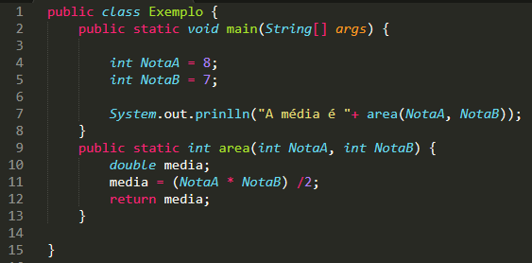
Exemplo 01

Slide 14
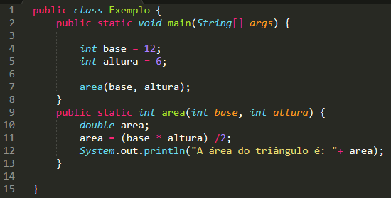
Exemplo 02

Slide 15
OBRIGADO
Lucas Kishi
Paulo Marques
Rafael Lima
Rayssa de Jesus
Vinicius Mateus

